Slide 1
Taipei Mining
組員:丁立安、楊晴淮、林冠伶

Slide 2
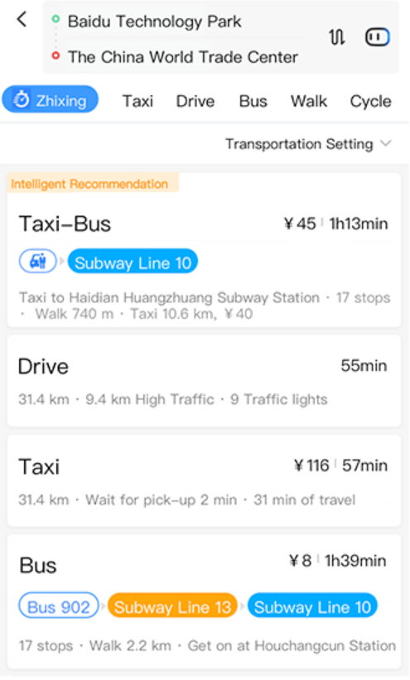
目的
根據用戶的出行目的，幫助用戶制定出合適的出行計劃，例如步行、騎自行車、自駕、公共交通等方式。

Slide 3
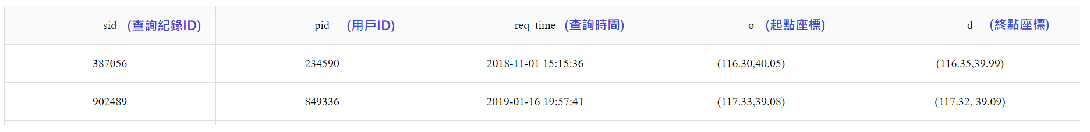
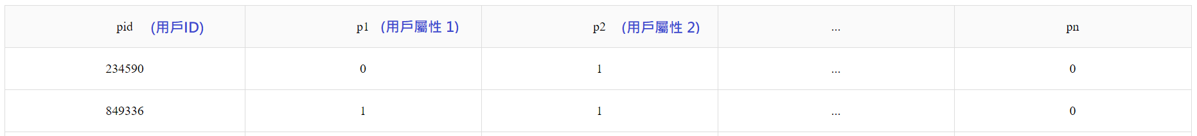
Data description
Query record
User attributes

Slide 4
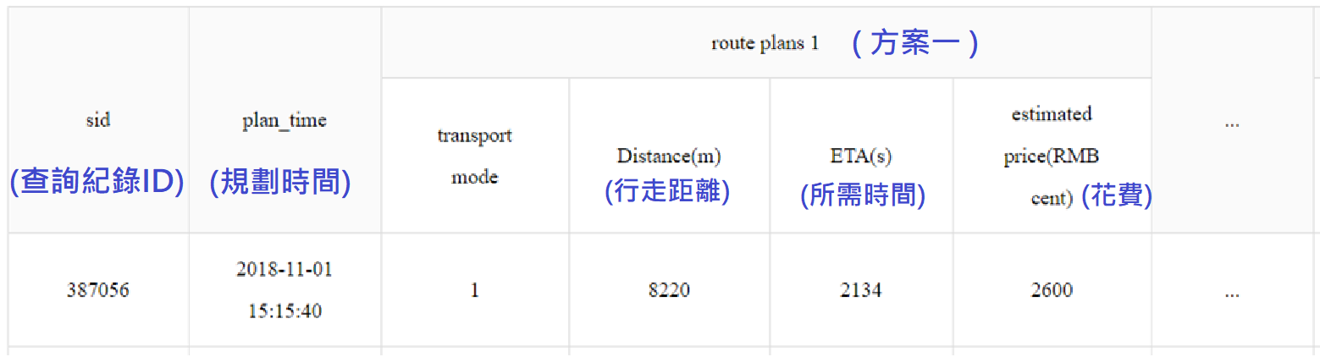
Data description
Display record
Click record

Slide 5
預處理
時間:
星期 (一 ~ 日)
當日時間
Rank feature :
plans ranking (百度推薦)
Plans features:
距離（平均值，最小值，最大值，STD）
價格（平均值，最小值，最大值，STD）
時間（平均值，最小值，最大值，STD）

Slide 6
預處理
Train Features :
經緯度
用戶資訊
用戶ID
12 模式 ( 包含未點選 )
距離、時間、花費、推薦排名

Slide 7
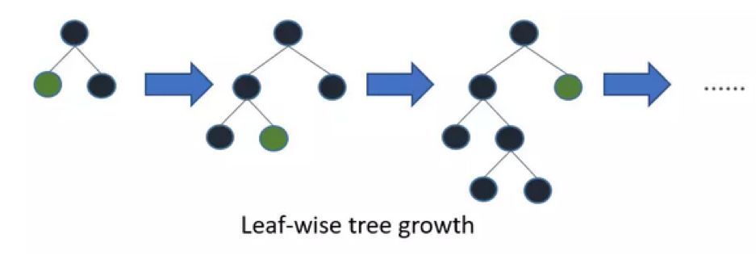
實作方法
Win10 python3.5
LightGBM
一個梯度boosting框架，使用基於學習算法的決策樹。
它將連續的特徵值分桶( buckets )裝進離散的箱子( bins )，這使得訓練過程中變得更快。LightGBM 採用了對增益最大的節點進行深入分解的方法，這樣節省了大量分裂節點的資源。

Slide 8
總結
分數: 0.689
最新排名: 470 / 598
目前第一名 : 0.7043
3、4、6、8的結果準確率較低，不過佔整體比例極小。
1、7、9的結果準確率約在0.5~0.8，佔整體資料0.18~0.05，有較大的進步空間。

Slide 9
結果分析
我們在期中之後嘗試抽取掉一些可能會是雜訊的資料，如：
將 mode 0 之資料抽取掉分開訓練
不使用“o”、“d”等經緯度資料
將user attributes降維
並沒有提高準確率

